Slide 1


Slide 2

Belgian Association of Chemical Distributors
Do’s en Dont’s: Gedragsregels inzake Concurrentie
Visie, Missie en Doelstellingen
Facts en Figures
Structuur van de BACD
De Pareto van de distributie
De werking van de BACD
Realisaties
video

Slide 3
✔️Wat je moet doen (DO)
🧭 Toezicht & organisatie
Zorg dat elke BACD‑vergadering wordt bijgewoond door iemand van het secretariaat.
Raadpleeg juridische experts bij twijfel over mededingingsrecht.
Beperk besprekingen strikt tot de goedgekeurde agenda.
📝 Documentatie & transparantie
Werk met een duidelijke agenda en nauwkeurige notulen die correct weergeven wat besproken is.
Laat belangrijke documenten vooraf controleren door bevoegde medewerkers of juridische raadgevers.
Beschrijf duidelijk doel, structuur en bevoegdheden van werkgroepen.
Zorg dat elke deelnemer de checklist ontvangt en dat een exemplaar beschikbaar is tijdens vergaderingen.
🚨 Waakzaamheid tijdens vergaderingen: Wat te doen bij onderwerpen in strijd met deze checklist
Protesteer onmiddellijk wanneer een gesprek richting verboden onderwerpen gaat.
Vraag om de discussie te stoppen totdat juridisch advies is ingewonnen.
Neem afstand van de discussie en verlaat de vergadering als het toch doorgaat — laat dit opnemen in de notulen.

Slide 4
❌ Wat je niet mag doen (DON’T)
💶 Prijzen & commerciële voorwaarden
Geen uitwisseling van informatie over prijzen, prijsveranderingen, kortingen, marges, kredietvoorwaarden of andere commerciële afspraken.
🏭 Productie & bedrijfsgegevens
Geen individuele bedrijfsinformatie delen over kosten, productievolumes, capaciteit, voorraden of verkoopcijfers.
Geen plannen bespreken over ontwerp, productie, distributie, marketing, klanten of regio’s van individuele bedrijven.
🚚 Transport & tarieven
Geen transporttarieven, freight policies, zoneprijzen of vergelijkbare informatie uitwisselen.
📑 Marktgedrag & concurrentie
Geen informatie delen over biedingen, tenderprocedures of strategieën voor contracten.
Geen afspraken of discussies die leveranciers of klanten uitsluiten of beïnvloeden.
Geen zwarte lijsten of boycots bespreken of aanmoedigen.
🧩 Belangrijke nuance: De richtlijnen gelden niet alleen voor formele vergaderingen, maar ook voor informele gesprekken tijdens sociale momenten rond BACD‑bijeenkomsten.

Slide 5
Visie
Vanuit de visie waarin de BACD stelt dat chemie een essentiële rol te spelen heeft in de duurzame ontwikkeling van onze wereld, wil de BACD bijdragen tot een succesvolle toekomst en steeds betere levenskwaliteit voor iedereen.
Missie
De BACD heeft als missie het behartigen van de belangen van de chemische distributie. De BACD draagt bij opdat dit op een verantwoorde manier zou gebeuren, waarbij mens, milieu en veiligheid centraal staan. Daarom onderschrijft de BACD de initiatieven rond Responsible Care en Product Stewardship.

Slide 6
Doelstellingen
Het bevorderen van de handel in chemische producten.
Het verdedigen, beschermen en ontwikkelen van de gemeenschappelijke belangen van haar leden om het duurzaam ondernemen te bevorderen.
Het ontwikkelen van goede praktijken rond veiligheid, gezondheid en milieu in de distributie.
Het onderhouden van de contacten met de verschillende stakeholders van de chemische distributie

Slide 7
Facts & Figures
45 leden
Verhandelde volumes : 1.300.000 ton
Omzet : 1.450 miljoen €
Investeringen : > 18 miljoen €
Directe tewerkstelling : 1.000 medewerkers
Tank capaciteit: 16.500 m³
Magazijn capaciteit: 150.000 m²

Slide 8
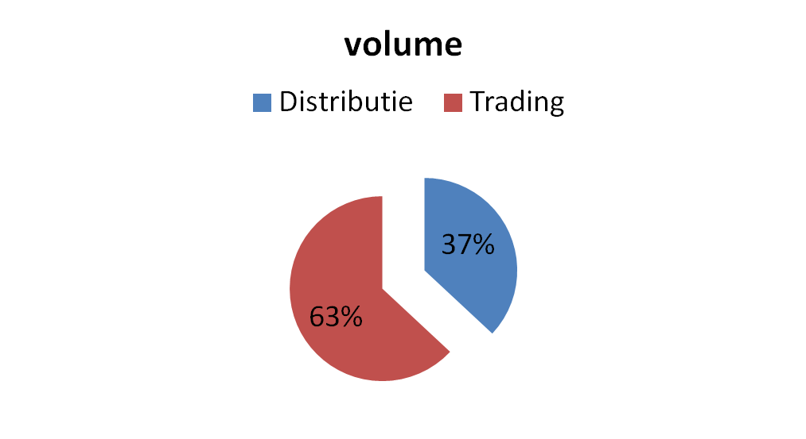
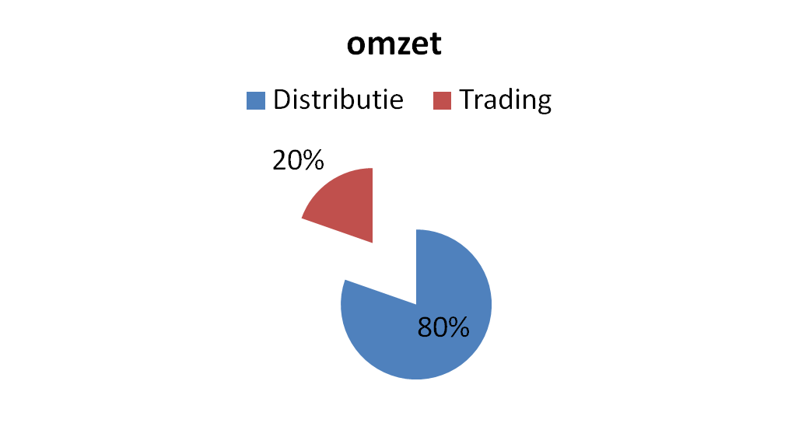
Facts & Figures (distributie & trading)
De leden van de BACD verhandelen jaarlijks meer dan 1.300.000 ton producten. Dit vertegenwoordigt een totale omzet van 1.450 miljoen €.

Slide 9
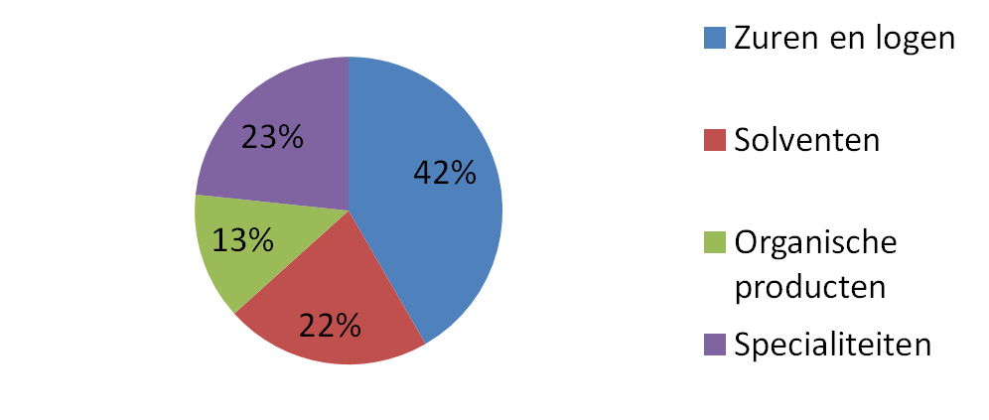
Facts & Figures (enkel distributie)
De verhandelde productgroepen in volume:
Zuren en logen
Solventen
Organische producten
Specialiteiten

Slide 10
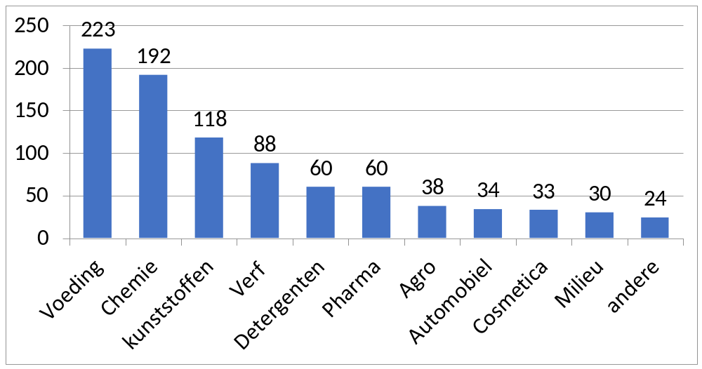
Facts & Figures (enkel distributie)
De belangrijkste afzetgebieden (in miljoen €):

Slide 11
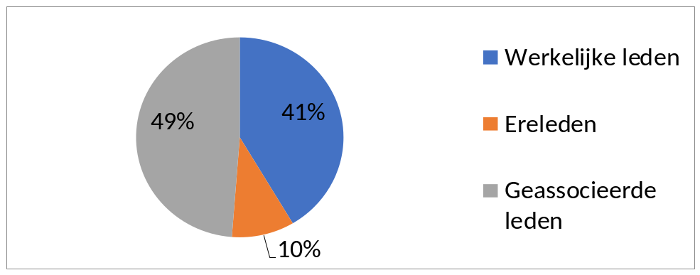
Structuur BACD
De vereniging telt 41 leden:
  Werkelijke leden: actieve handelaren in chemische producten gevestigd in België en/of in het Groothertogdom Luxemburg.
  Ereleden
  Geassocieerde leden

Slide 12
De Pareto van de distributie
De omzet van de chemische distributie betekent maar 2,5% van de totale omzet van de chemische industrie in België.
De grote producenten onderhouden bevoorrechte commerciële relaties met een beperkt aantal potentiële grootgebruikers, hetzij < 10% van het totaal van de industriële afnemers.
De chemische distributie neemt de resterende 90 % van de leveringspunten voor zijn rekening.

Slide 13
Werking BACD
Commissies:
Tijdens regelmatig gehouden commissievergaderingen worden door de technische specialisten van de leden specifieke onderwerpen besproken.
De resultaten van dit overleg worden gerapporteerd aan de leden.
Indien noodzakelijk worden onze standpunten ook aangekaart bij diverse instanties om de belangen van onze leden te verdedigen.

Slide 14
Werking BACD
Bestuursorgaan:
  Het Bestuursorgaan wordt verkozen door de Algemene Vergadering uit de werkelijke leden. De Bestuurders worden benoemd voor een periode van 3 jaar.
Commissies:
Commissie Transport & ADR
Commissie ESG en Circulaire Economie
Commissie Responsible Care
Commissie REACH
Commissie Precursoren
Commissie Life Sciences (Food, Feed, Pharma, Cosmetics, Biocides)
Commissie Sociale Aangelegenheden
Commissie Communicatie
Commissie Young Professionals

Slide 15
Realisaties
(1) Actieve samenwerking met het onderwijs:
Studenten worden de gelegenheid geboden om de sector van de chemische distributie te leren kennen en samen met onze leden actuele thema’s uit de diepen.
  Safe Project i.s.m. de Hogeschool Gent
    Resultaat : beter inzicht in de additionele kosten verbonden aan veiligheidsvoorschriften.
  Behoefte-analyse bij onze leden i.s.m. de Hogeschool Gent
    Resultaat : betere communicatie met een nieuw logo, nieuwe naam en een compleet herwerkte website.
  Chemische Distributie in België 2007 – 2010 i.s.m. de Universiteit Antwerpen
    Resultaat : studie gepubliceerd in Journal of Business Chemistry, (Vol9 Iss2 June 2012).

Slide 16

(2) SAFE project
  Communicatie naar de stakeholders van de genomen maatregelen inzake veiligheid en de impact op onze sector
  Studie i.s.m. de Hogeschool Gent

Slide 17
Realisaties
Responsible Care:
Bewust maken van belang van Responsible Care en 3rd party verificatie.
Certificaat voor de leden die de principes van Responsible Care bewust hanteren in hun bedrijfsfilosofie.
Jaarlijkse rapportering van de IoP's aan FECC.

Slide 18
Realisaties standaard productspecificatie fee
Commissie-werkzaamheden:
Continu opvolgen van de wetgeving inzake REACH, CLP, transport ADR, … :
Inmiddels gerealiseerd:
  code van goede praktijk bij bulkleveringen
  richtlijnen voor koppelingen bij bulkleveringen
  standaard productspecificatie voedingsingrediënten
  standaardbrief i.v.m. stuwing en terugname lege verpakking
Contact onderhouden met diverse instanties als de overheid, FECC, VBO, Europese Commissie, Essenscia, VHCP, …..

Slide 19
Realisaties
Publicaties: Chemic News

Slide 20
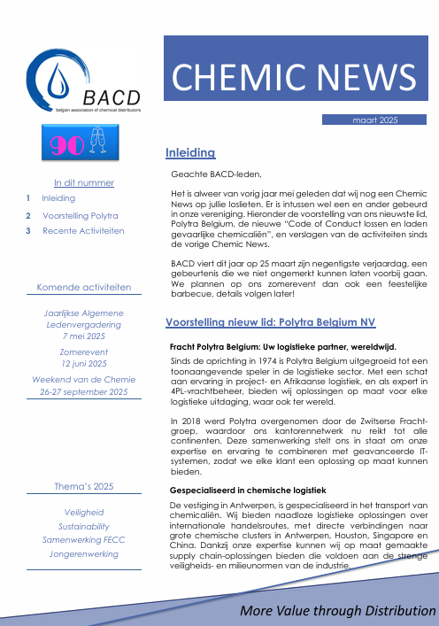
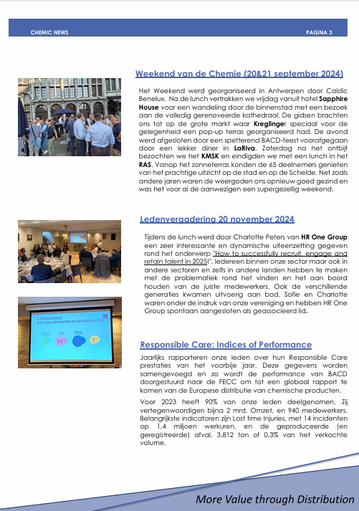

Slide 21
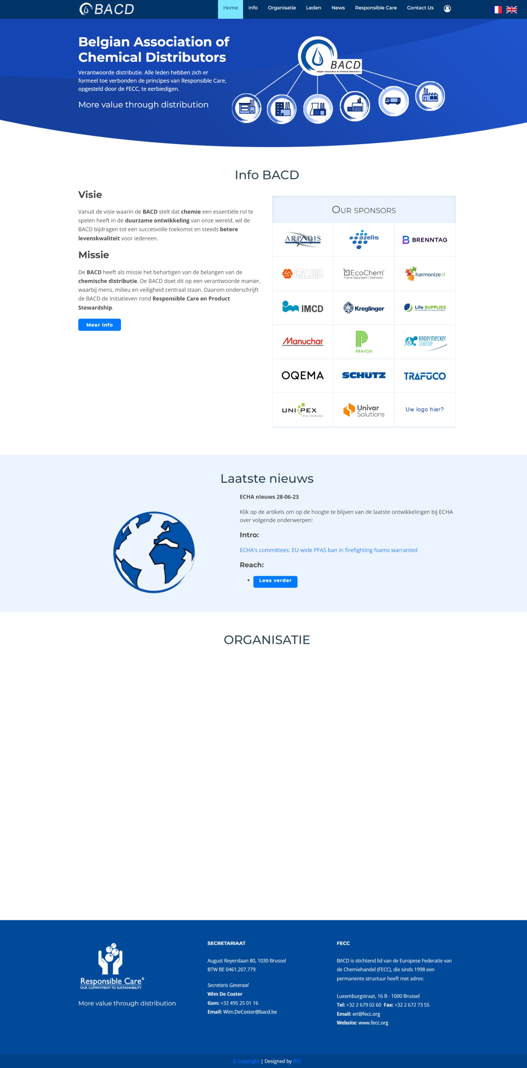
Realisaties
Website:

Slide 22
Contact
www.bacd.be
Of via het secretariaat :
de heer Wim De Coster
GSM: +495 250 116
Wim.decoster@bacd.be

Slide 23
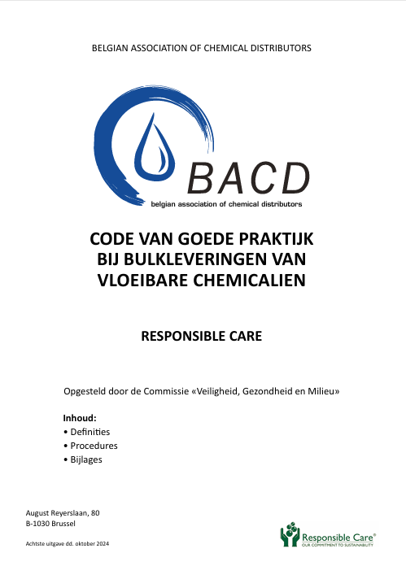
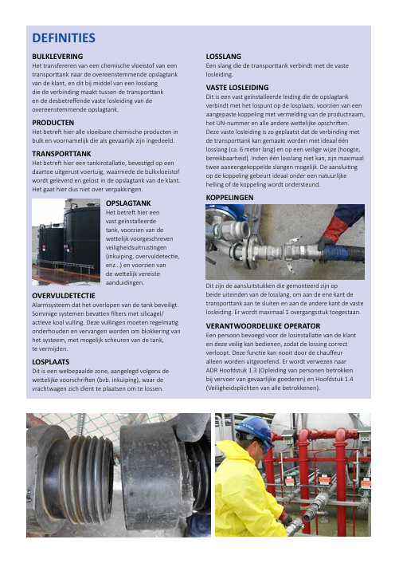

Slide 24
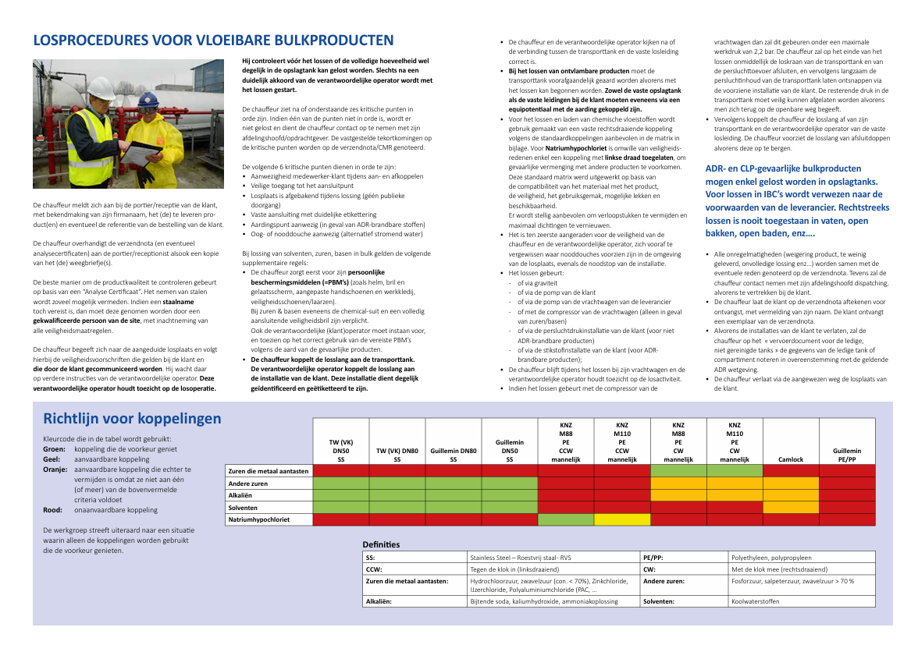

Slide 25
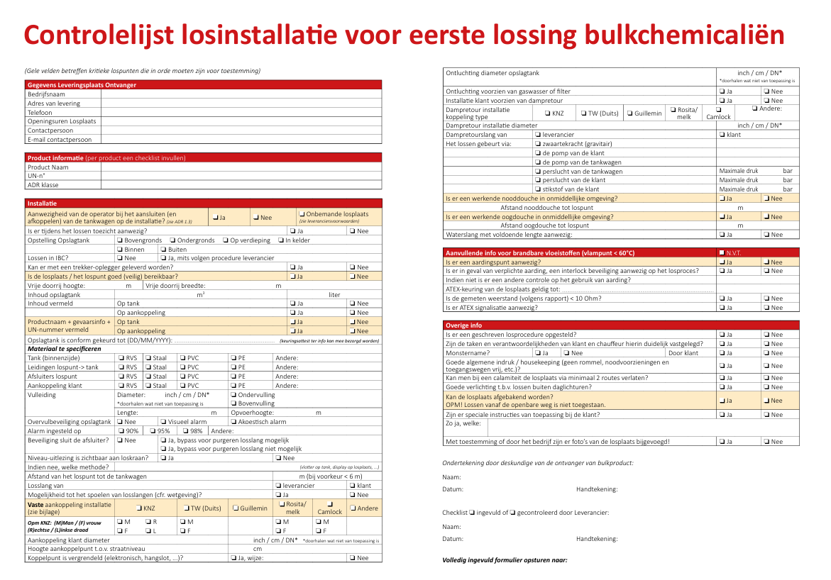

Slide 26
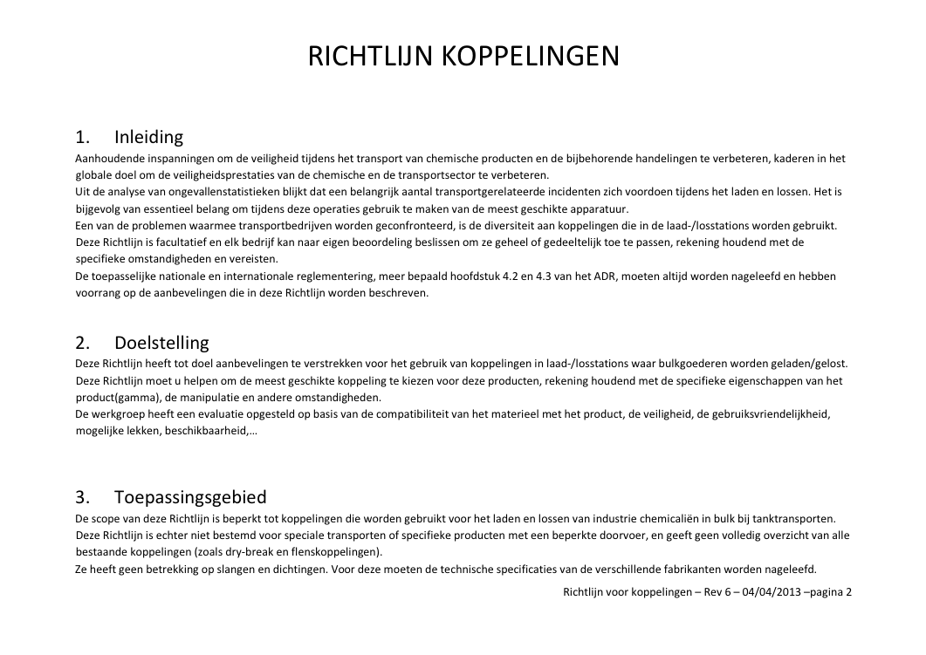

Slide 27
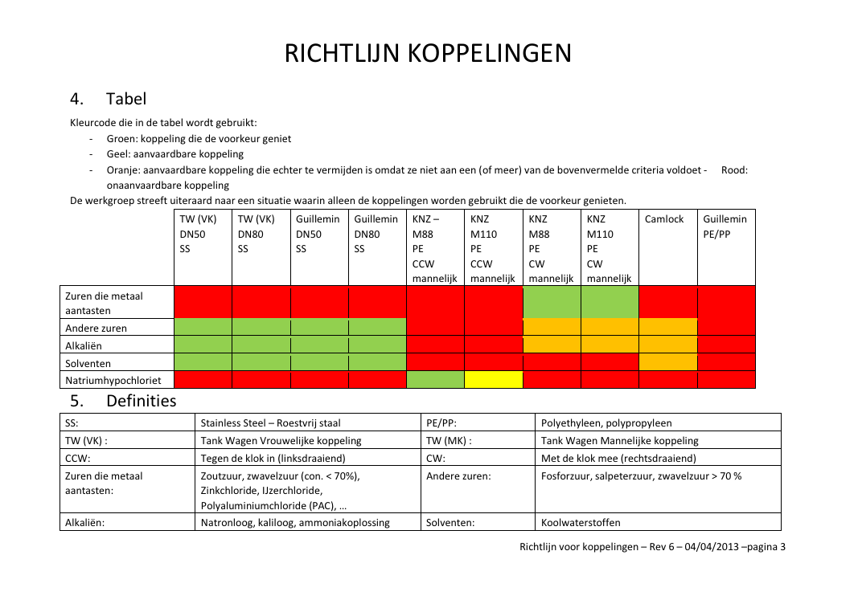

Slide 28
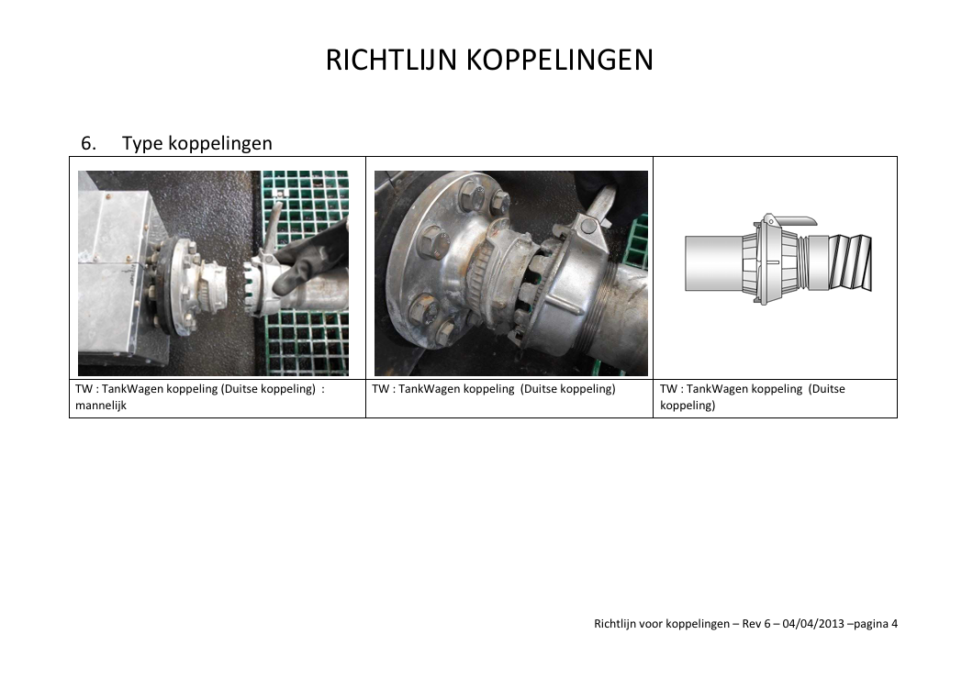

Slide 29
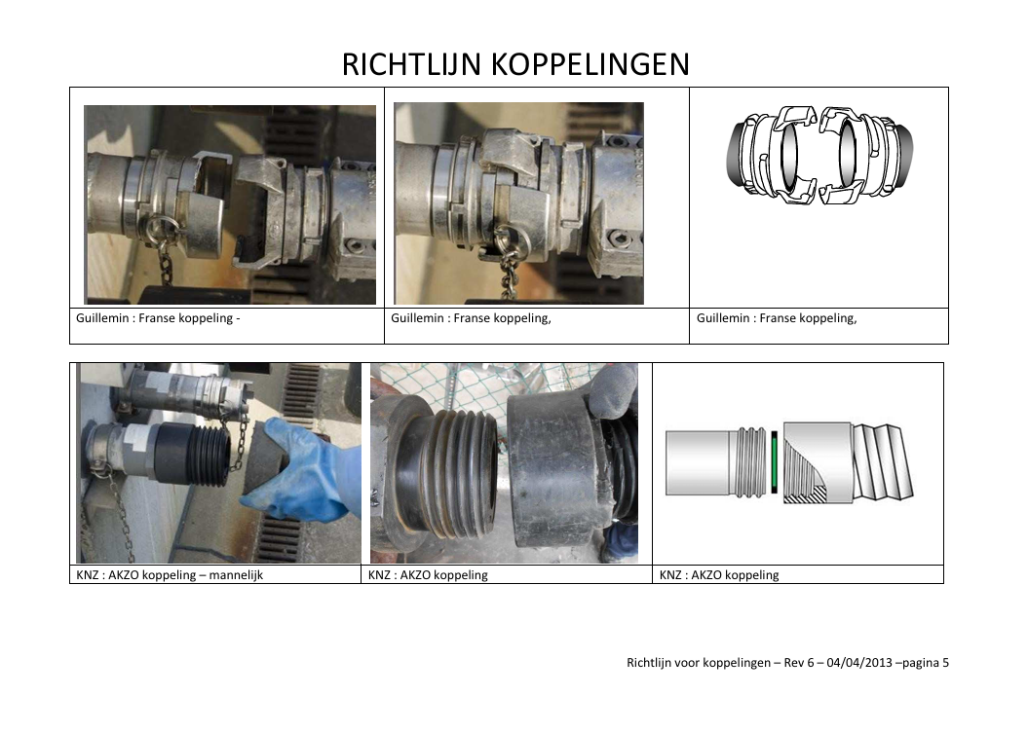

Slide 30
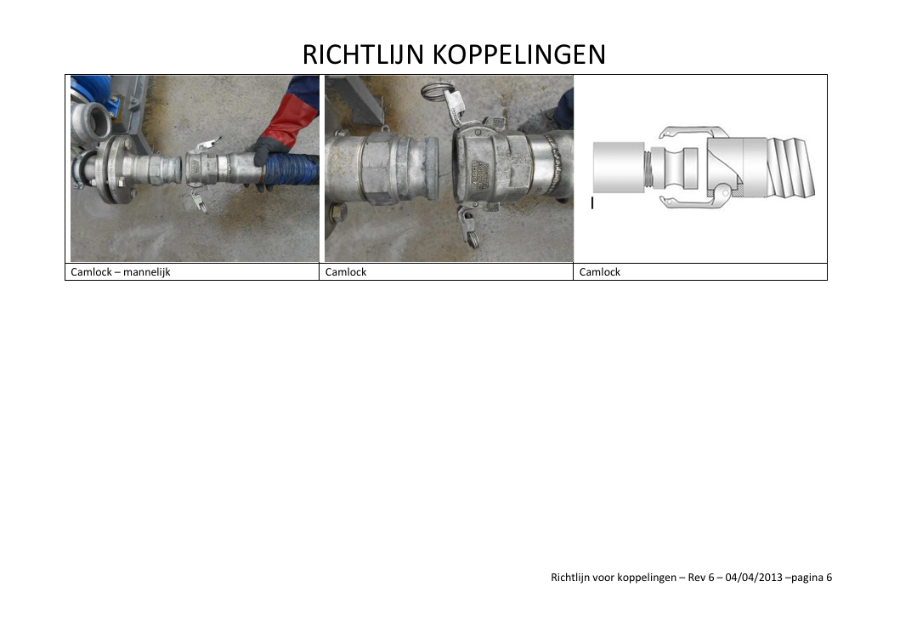

Slide 31
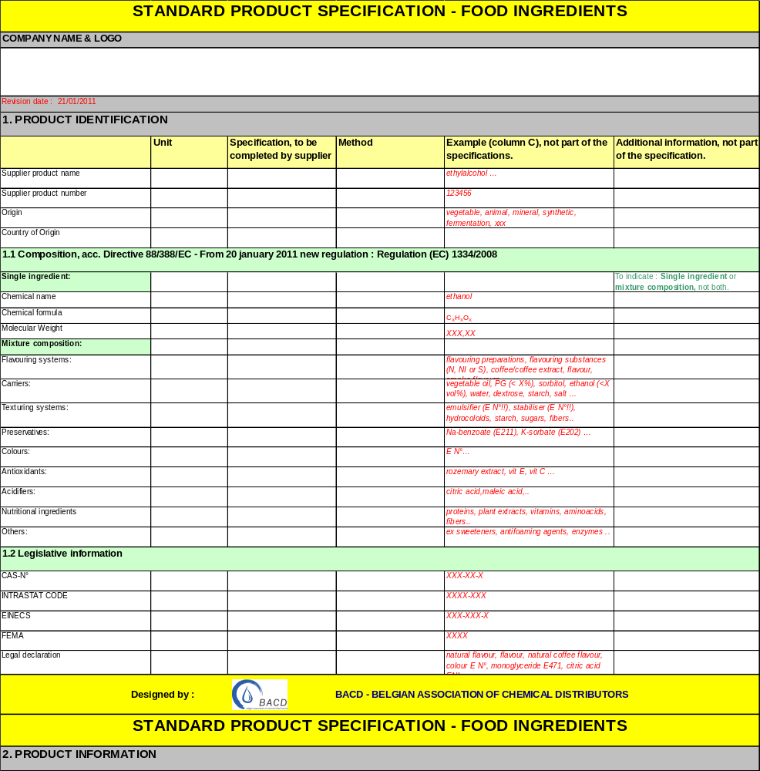

Slide 32
